Slide 1
21,в. Задачи с практическим содержанием
Notes:
В режиме слайдов ответы появляются после кликанья мышкой

Slide 2
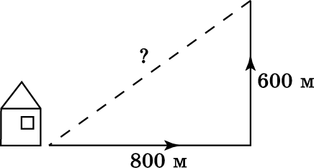
Упражнение 1
Мальчик прошел от дома по направлению на восток 800 м. Затем повернул на север и прошел 600 м. На каком расстоянии от дома оказался мальчик?
Ответ: 1000 м.
Notes:
В режиме слайдов ответы появляются после кликанья мышкой

Slide 3
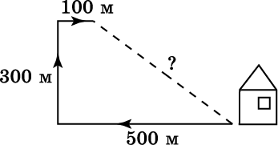
Упражнение 2
Девочка прошла от дома по направлению на запад 500 м. Затем повернула на север и прошла 300 м. После этого она повернула на восток и прошла еще 100 м. На каком расстоянии от дома оказалась девочка?
Ответ: 500 м.
Notes:
В режиме слайдов ответы появляются после кликанья мышкой

Slide 4
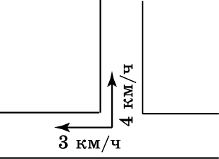
Упражнение 3
Мальчик и девочка, расставшись на перекрестке, пошли по взаимно перпендикулярным дорогам, мальчик со скоростью 4 км/ч, девочка – 3 км/ч. Какое расстояние (в км) будет между ними через 30 мин?
Ответ: 2,5 км.
Notes:
В режиме слайдов ответы появляются после кликанья мышкой

Slide 5
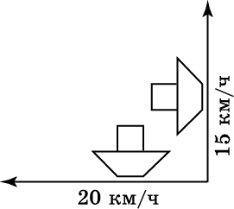
Упражнение 4
Два парохода вышли из порта, следуя один на север, другой на запад. Скорости их равны соответственно 15 км/ч и 20 км/ч. Какое расстояние будет между ними через 2 ч?
Ответ: 50 км.
Notes:
В режиме слайдов ответы появляются после кликанья мышкой

Slide 6
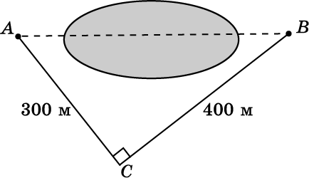
Упражнение 5
Используя данные, приведенные на рисунке, найдите расстояние в метрах между пунктами A и B, расположенными на разных берегах озера.
Ответ: 500 м.
Notes:
В режиме слайдов ответы появляются после кликанья мышкой

Slide 7
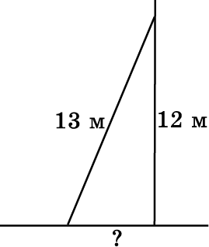
Упражнение 6
На какое расстояние следует отодвинуть от стены дома нижний конец лестницы, длина которой 13 м, чтобы верхний ее конец оказался на высоте 12 м?
Ответ: 5 м.
Notes:
В режиме слайдов ответы появляются после кликанья мышкой

Slide 8
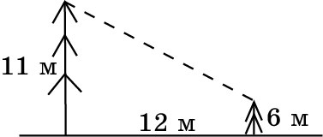
Упражнение 7
В 12 м одна от другой растут две сосны. Высота одной 11 м, а другой – 6 м. Найдите расстояние между их верхушками.
Ответ: 13 м.
Notes:
В режиме слайдов ответы появляются после кликанья мышкой

Slide 9
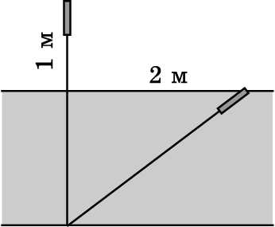
Упражнение 8
Стебель камыша выступает из воды озера на 1 м. Его верхний конец отклонили от вертикального положения на 2 м, и он оказался на уровне воды. Найдите глубину озера в месте, где растет камыш.
Ответ: 1,5 м.
Notes:
В режиме слайдов ответы появляются после кликанья мышкой

Slide 10
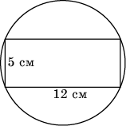
Упражнение 9
Из круглого бревна нужно вырезать брус с поперечным сечением 5х12 (см). Какой наименьший диаметр должно иметь бревно?
Ответ: 13 см.
Notes:
В режиме слайдов ответы появляются после кликанья мышкой

Slide 11
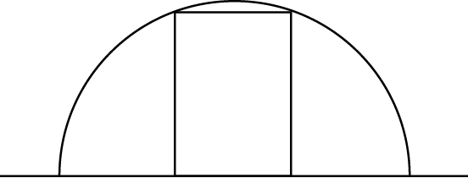
Упражнение 10
Туннель имеет форму полукруга радиуса 3 м. Какой наибольшей высоты должна быть машина шириной 2 м, чтобы она могла проехать по этому туннелю?
Ответ: м.
Notes:
В режиме слайдов ответы появляются после кликанья мышкой

